Slide 1
КАФЕДРА МАТЕМАТИЧЕСКОГО МОДЕЛИРОВАНИЯ И ПРОЦЕССОВ УПРАВЛЕНИЯ
Цель специализации - подготовка специалистов в области математического моделирования, обучение применению методов различных областей математики для проведения научных исследований и решения прикладных задач
Заведующий кафедрой
Андреев Виктор Константинович, профессор, доктор физико-математических наук Область научных интересов: гидродинамика нестационарных процессов с поверхностями раздела и математическое моделирование в механике, тепломассообмене, устойчивости движений
Ведущие преподаватели
Адрианов А.Л., профессор, д-р физ.-мат. наук.
Область научных интересов: гидрогазодинамика
Богульский И.О., профессор, д-р физ.-мат. наук.
Область научных интересов: механика твёрдого деформируемого тела
Зализняк В.Е., доцент, PhD
Область научных интересов: вычислительная физика, мелирование нанострктур
Золотов О.А., доцент, канд. физ.-мат. наук.
Область научных интересов: системы многих тел с гравитационным взаимо-действием, замкнутые экосистемы
Липинский Л.В., доцент, канд. техн. наук.
Область научных интересов: методы оптимизации, нейросети

Slide 2
Математическое моделирование конвективных движений жидких сред, включая смеси с поверхностями раздела в каналах и цилиндрических трубах
Андреев В.К., Магденко Е.П., Лемешкова Е.Н.
Данные исследования актуальны и применяются в различных областях естествознания и технологических процессах, в основе большинства которых, например, заложена транспортировка жидких сред в каналах и трубах. Такие производственные процессы осуществляются на многих предприятиях (нефтяная и газовая промышленность); наукоёмкое производство, использующее нанотрубки и миниканалы, плёночные течения. Последнее широко применяются для охлаждения приборов, а также в нанотехнологиях, кондесаторах, электролизёрах, производстве сахара, дистилляции горюче-смазочных материалах. Таким образом, более точный учёт различных факторов, влияющих на динамику жидкости, требует привлечения усложнённых математических моделей и постановки начально-краевых задач для них, что делает данное направление исследований интересным и востребованным.

Slide 3
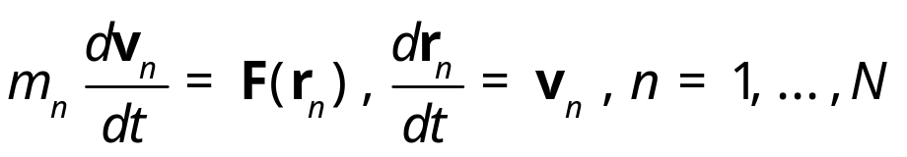
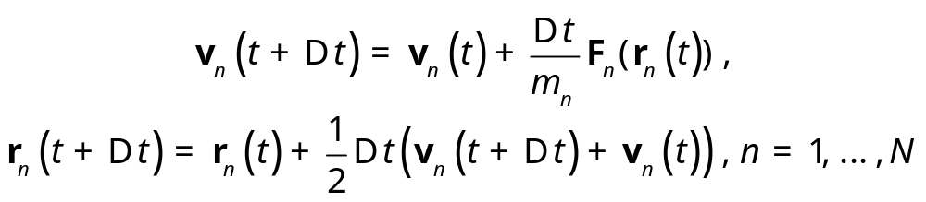
МОДЕЛИРОВАНИЕ НАНОСТРУКТУР И МОЛЕКУЛ МЕТОДОМ МОЛЕКУЛЯРНОЙ ДИНАМИКИ
Зализняк В.Е., Золотов О.А., Сидоров К.А.
Окружающий нас мир состоит из атомов. Метод молекулярной динамики применяется для моделирования движения атомов в наноструктурах и молекулах. Уравнения движения атомов являются классическими (уравнения Ньютона)
где r_{n} – положение атома n, v_{n} - скорость атома n, F(r_{n}) – сила, действующая на атом n со стороны других атомов. Это очень сложная система уравнений, поэтому используется дискретная модель движения атомов. Например, изменение скоростей и координат атомов за один шаг по времени можно вычислить следующим образом

Slide 4
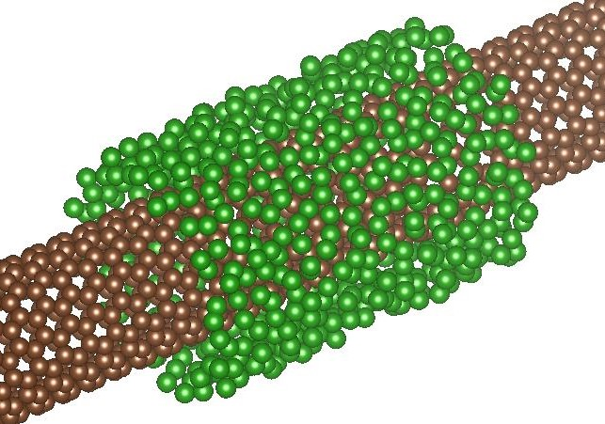
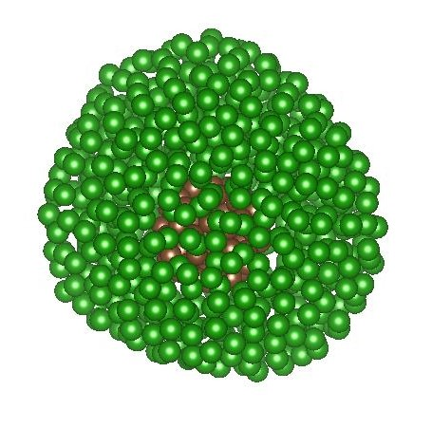
Примеры наноструктур, которые недавно моделировались студентами
Нанотрубка из атомов бора на поверхности углеродной нанотрубки
Кластер из атомов бора на поверхности фуллерена С60

Slide 5

Численное моделирование систем многих тел с гравитационным взаимодействием
Золотов О.А.
https://youtu.be/ekqwLITV3Eo

Slide 6
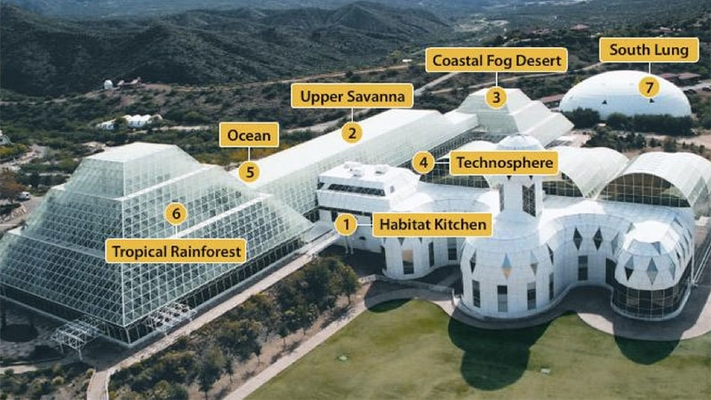
Математическое моделирование замкнутых экосистем
Золотов О.А.
https://tech.onliner.by/2018/07/26/eksperiment-biosfera-2

Slide 7
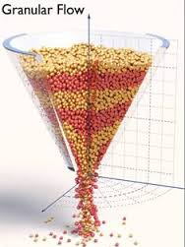
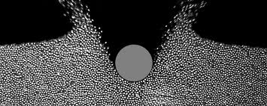
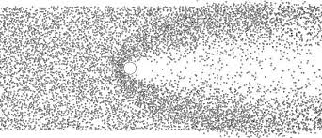
Моделирование течений гранулированных сред
Богульский И.О.
Гранулированные материалы образуют некоторую гибридную среду, которая проявляет свойства как твёрдого тела, так и жидкости.
Примеры моделирования гранулированных сред.

Slide 8
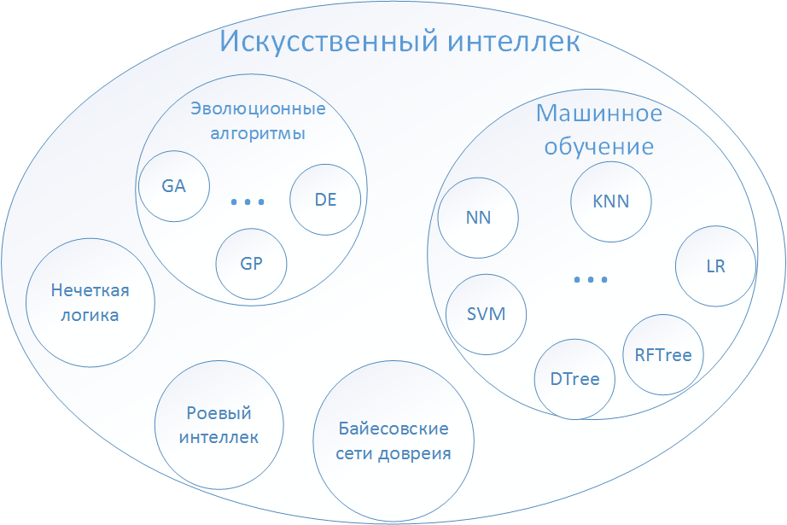
Методы искусственного интеллекта и машинного обучения
Липинский Л.В.

Slide 9
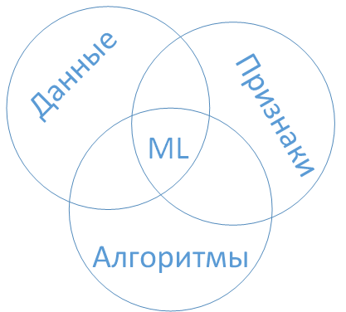
Содержание научных исследований
Автоматизация процесса машинного обучения (ML) за счет:
Автоматизированного выбора структуры и параметры алгоритмов
Автоматизированного формирования признакового пространства
Автоматизированного структурирования и «очистки» данных
Введение в предмет можно найти в презентации IntroAI.pptx (46.1 Мб)
Ссылка для скачивания файлов: https://cloud.mail.ru/stock/2UDNQ6XjsdKqL8TkvFDJqupq

